Slide 1
核查机
页面服务
其它服务
supercmd-sdk
supercmd-sdk
supercmd-sdk
网关(gateway)
supercmd
supercmd
supercmd
网元
…

Slide 2
集团
二编
eoms
短信网关
中央管理平台
工单下发/报结
短信发送
加解黑
httpinterface
dmIMAP
timertask(定时任务)
black-sender
Redis
bureau-check
nfv-portal(前端页面)
bureau-check
bureau-check
applog
super-cmd
fileServer
super-cmd
super-cmd
websocket
东信指令平台
UDM
行业网关
ssh/telnet
MySQL
网元

Slide 3
前端
Html
jQuery
Bootstrap
http
websocket
运维监控
核心框架
辅助框架
认证授权
spring-boot-admin
spring-boot
quartz
Shiro
Prometheus
spring-cloud
jsch
spring-security
Grafana
mybatis
activiti
基础
设施
Redis
MySQL
FTP

Slide 4
核查服务
超级终端
方案实施
东信指令平台
UDM
行业网关
ssh/telnet
ssh/telnet
ssh/telnet
网元

Slide 5
核查服务
超级终端
方案实施
网关
指令通道服务
指令通道服务
指令通道服务
ssh/telnet
东信指令平台
UDM
行业网关
网元

Slide 6
采集解析脚本
核查制作脚本
场景1
场景2
…
核查任务
场景3
场景n

Slide 7
核查制作脚本
场景1
场景2
…
核查任务
数据服务
(采集解析)
场景3
场景n

Slide 8
局数据培训
Json解析
标准数据管理
公共解析、采集、核查
自动化测试框架
Groovy
demo

Slide 9

开发者视角的中国移动
巨型的分布式系统

Slide 10
全国业务
集团
工单
工单
工单
省内局数据系统
省内局数据系统
省内局数据系统

Slide 11
省内业务
省内编排
工单
省内局数据系统

Slide 12
{…}
std_table_xxx1
std_table_xxx2
std_table_xxx3
…
…
vtl_table_xxx1
vtl_table_xxx2
vtl_table_xxx3

Slide 13
Json-flatter
[{
"id" : 1,
"name" : "josh",
"cats" : [{
"id" : 1,
"name" : "mao1",
"color" : "white"
}]
},{
"id" : 2,
"name" : "tom",
"cats" : [{
"id" : 2,
"name" : "mao2",
"color" : "black"
},{
"id" : 3,
"name" : "mao3",
"color" : "orange"
}]
}]
Host表
id | name
1 | josh
2 | tom
Cat表
id | name | color | host_id
1 | mao1 | white | 1
2 | mao2 | black | 2
3 | mao3 | orange | 2

Slide 14
{
"id" : 1,
"name" : "josh",
"cats" : [{
"id" : 1,
"color" : "white"
}]
}
{
"id" : 1,
"host_id" : 1,
"color" : "white"
}
merge
{
"id" : 1,
"name" : "josh",
"cats" : {
"id" : 1,
"color" : "white"
}
}
{
"id" : 1,
"name" : "josh",
"cat.id" : 1,
"cat.color " : "white"
}
flat
{
"id" : 1,
"name" : "josh",
"cats" : ["mao1", "mao2"]
}
{
"id" : 1,
"name" : "josh",
“cats” : "mao1,mao2"
}
join

Slide 15
标准表
xxx1 | xxx2 | operation_flag | post_flag | system_num | post_num
operation_flag：工单操作类型，新增、修改或删除
post_flag：工单后置标识，默认为空，被修改或删除后修改为删除
system_num：工单号，必须为数字
post_num：后置工单号，即导致此数据被删除的工单号

Slide 16
标准表
新增单
name | age | operation_flag | post_flag | system_num | post_num
张三 | 18 | 新增 |  | 1
name | age | operation_flag | post_flag | system_num | post_num
张三 | 18 | 新增 | 删除 | 1 | 2
张三 | 19 | 修改 |  | 2
修改单
name | age | operation_flag | post_flag | system_num | post_num
张三 | 18 | 新增 | 删除 | 1 | 2
张三 | 19 | 修改 | 删除 | 2 | 3
张三 |  | 删除 |  | 3
删除单

Slide 17
标准数据入库
开通单：insert
修改单：insert & update xxx set post_flag=‘删除’ where xxx in (…)
拆除单：insert & update xxx set post_flag=‘删除’ where xxx in (…)
注意：更新时要根据集团规范使用正确的过滤条件

Slide 18
标准表
查询全量标准数据(全量核查) | select * from std_table_xxx where operation_flag != ‘删除’ and post_flag is null
查询特定工单数据(增量核查) | select * from std_table_xxx where system_num = #systemNum
查询特定版本标准数据(历史核查) | select * from std_table_xxx where system_num < #systemNum and operation_flag != '删除' and (post_num is null or post_num > #systemNum)

Slide 19
核查逻辑
标准数据和现网数据区分都明确主字段和辅字段，辅字段可以没有
先比较主字段确定多做和漏做，再比较辅字段确定正确和错做
现网数据
标准数据
预处理
比对
多、漏、错结果

Slide 20
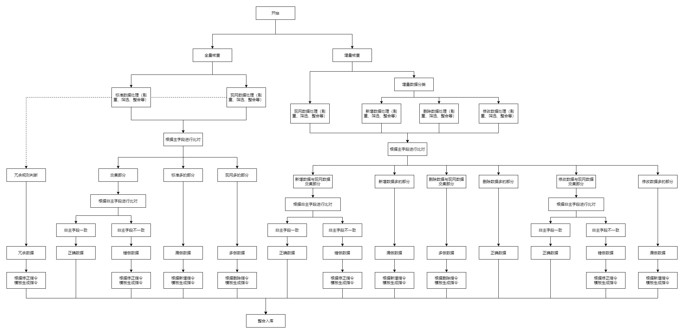
核查逻辑
增量核查中，新增修改的标准数据不判断多做，删除的标准数据不判断漏做

Slide 21
多模型核查
模型1(正确)
模型2(漏做)
模型3(错做)
标准数据
现网数据

Slide 22
现网数据ip,url笛卡尔积
标准数据ip,url笛卡尔积
Ip,url作为主字段比对
正确数据
多做数据
漏做数据
处理
多做数据
最终
多做数据
连带
删除的数据
汇总的
漏做数据

Slide 23
目前测试方案存在的问题
受现网环境限制，设备无法连接时无法测试
测试效率低，原因包括任务执行慢、远程桌面数量少、现网环境卡顿等等
为了测试去修改代码
完全手工测试
测试用例不可运行，bug重复出现
为了解决新的bug修改代码时无法保证旧的用例仍然通过

Slide 24
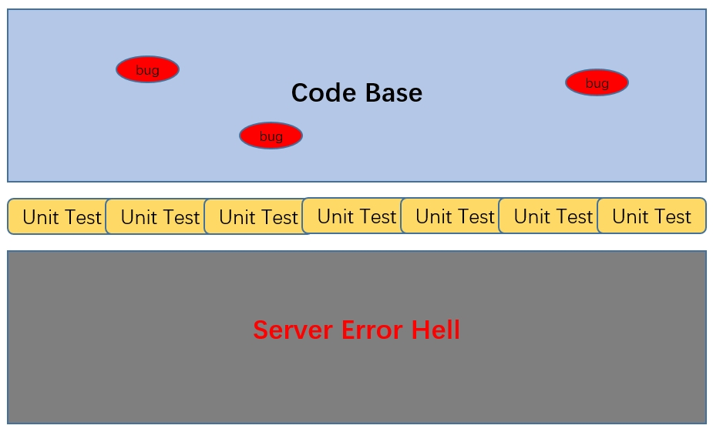
测试
测试用例必须（尽量）可运行

Slide 25
软件开发的定律
问题发现的越早，解决的成本越低

